Slide 1

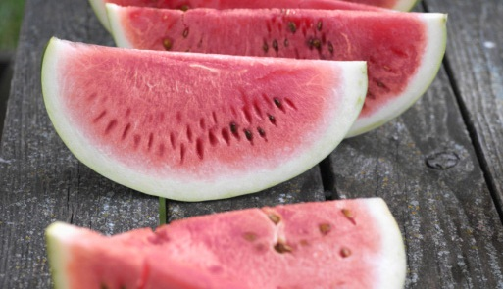



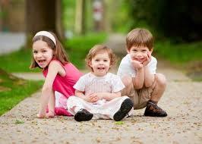
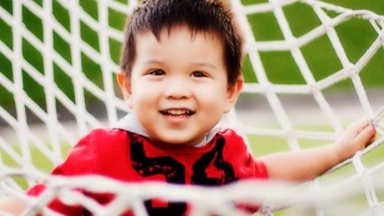
Діти повинні жити у світі краси, гри, казки, музики, малюнка, фантазії, творчості.
Василь СУХОМЛИНСЬКИЙ
ЗВІТ ДИРЕКТОРА
Тернопільського закладу дошкільної освіти (ясла-садок) №7
Марії СІЧКАРИК
Notes:
ПРИМІТКА. Щоб змінити зображення на цьому слайді, виділіть зображення та видаліть його. Потім клацніть піктограму зображення в покажчику місця заповнення, щоб вставити своє зображення.

Slide 2
Мета: подальше утвердження відкритої і демократичної державно-громадської системи управління закладом дошкільної освіти, поєднання державного і громадського контролю за прозорістю прийняття й виконання управлінських рішень запровадження колегіальної етики управлінської діяльності директора
Головними завданнями мого звіту є:
Підвищення відкритої діяльності закладу дошкільної освіти;
Створення безпечного простору в ЗДО для всіх учасників освітнього процесу;
Задоволення інформаційної потреби різних груп користувачів: це і батьки, і педагоги, і засоби масової інформації, та органи влади;
Створення інформаційного забезпечення ринку освітніх послуг в ЗДО;

Slide 3
У 2023/2024 навчальному році педагогічний колектив працював над такими завданнями визначиними на рівні держави:
Пріоритетні завданн ЗДО:
* Подальше забезпечення якості освітніх послуг відповідно до Державного стандарту –Базового компоненту дошкільної освіти подальше забезпечення якості освітніх послуг відповідно до Державного стандарту –Базового компоненту дошкільної освіти;
створення безпечного середовища для організації освітнього процесу;
збереження психічного і фізичного здоров‘я дітей дошкільного віку в умовах воєнного стану;
створення сприятливих умов для виховання духовно-моральних якостей дошкільників
Створенню й підтримці сучасного безпечного освітнього середовища для гармонійного розвитку особистості дошкільника в умовах воєнного стану в Україні.
Формувати мовленнєву компетентність дитини та комунікативну компететності дошкільників шляхом впровадження в освітній процес інноваційних технологій та методик.
Формувати у дітей базові духовно-моральні якості на основі християнських цінностей та приналежності до своєї країни через громадсько-патріотичне виховання.
Notes:
ПРИМІТКА. Щоб змінити зображення на цьому слайді, виділіть зображення та видаліть його. Потім клацніть піктограму зображення в покажчику місця заповнення, щоб вставити своє зображення.

Slide 4
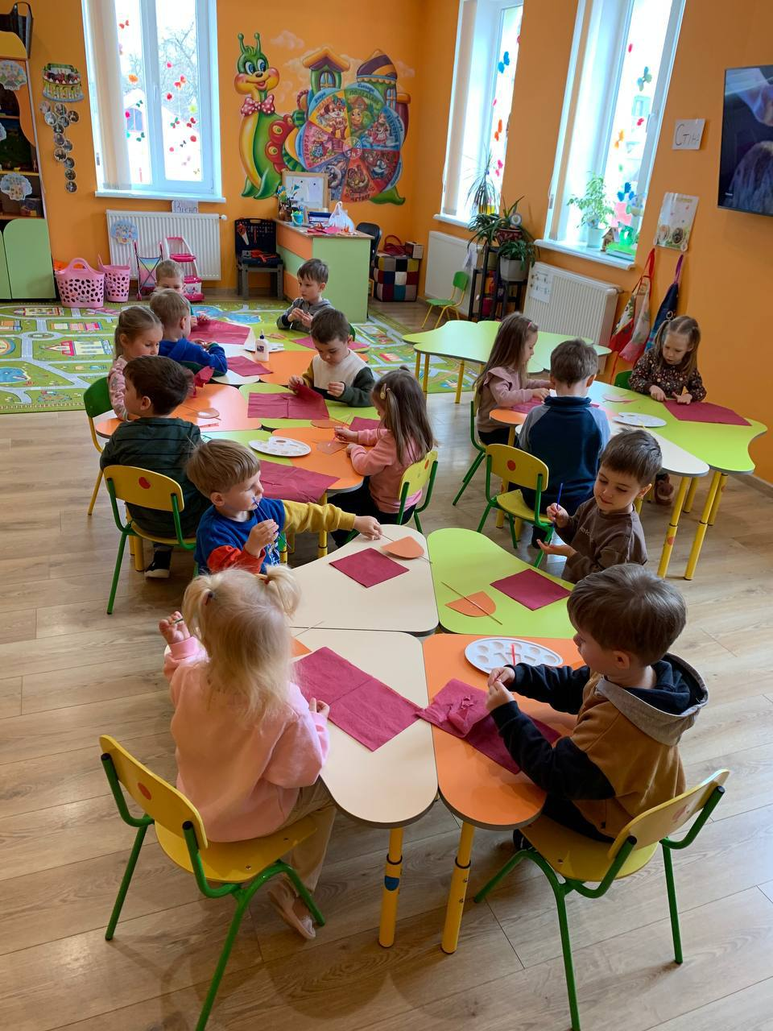
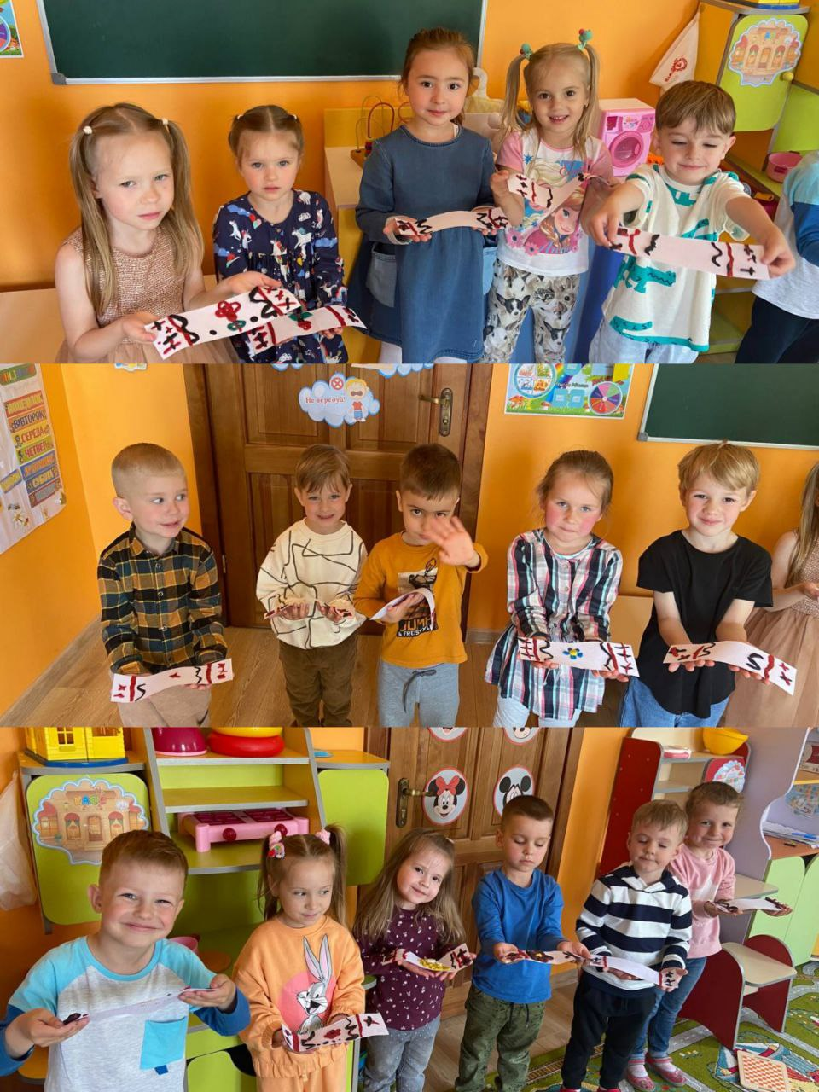
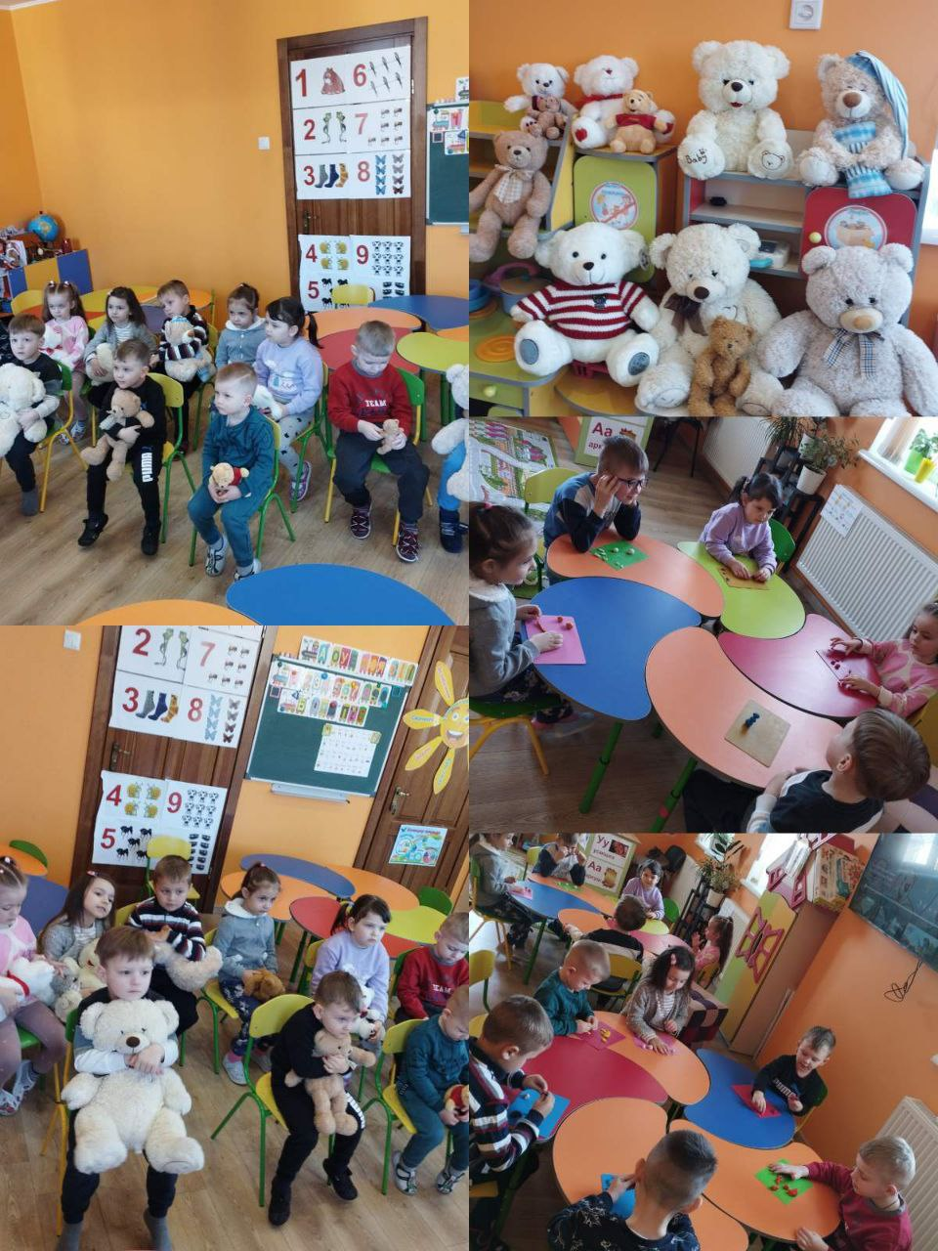
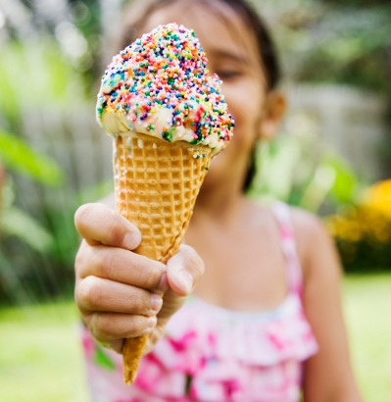

Молодша група – кількість 22 дитини
Старша група – кількість 25 дітей
Спискова кількість дітей – 47 дітей.
Молодша(різновіко
ва) група діти віком від 4-5 р.
Старша (різновікова) група діти віком від 3-7 років.
Цього року у ЗОШ йде 9 дітей.
У закладі функціонує дві різновікові групи
Notes:
ПРИМІТКА. Щоб змінити зображення на цьому слайді, виділіть зображення та видаліть його. Потім клацніть піктограму зображення в покажчику місця заповнення, щоб вставити своє зображення.

Slide 5
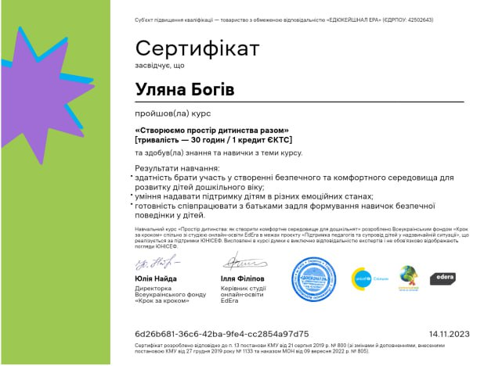

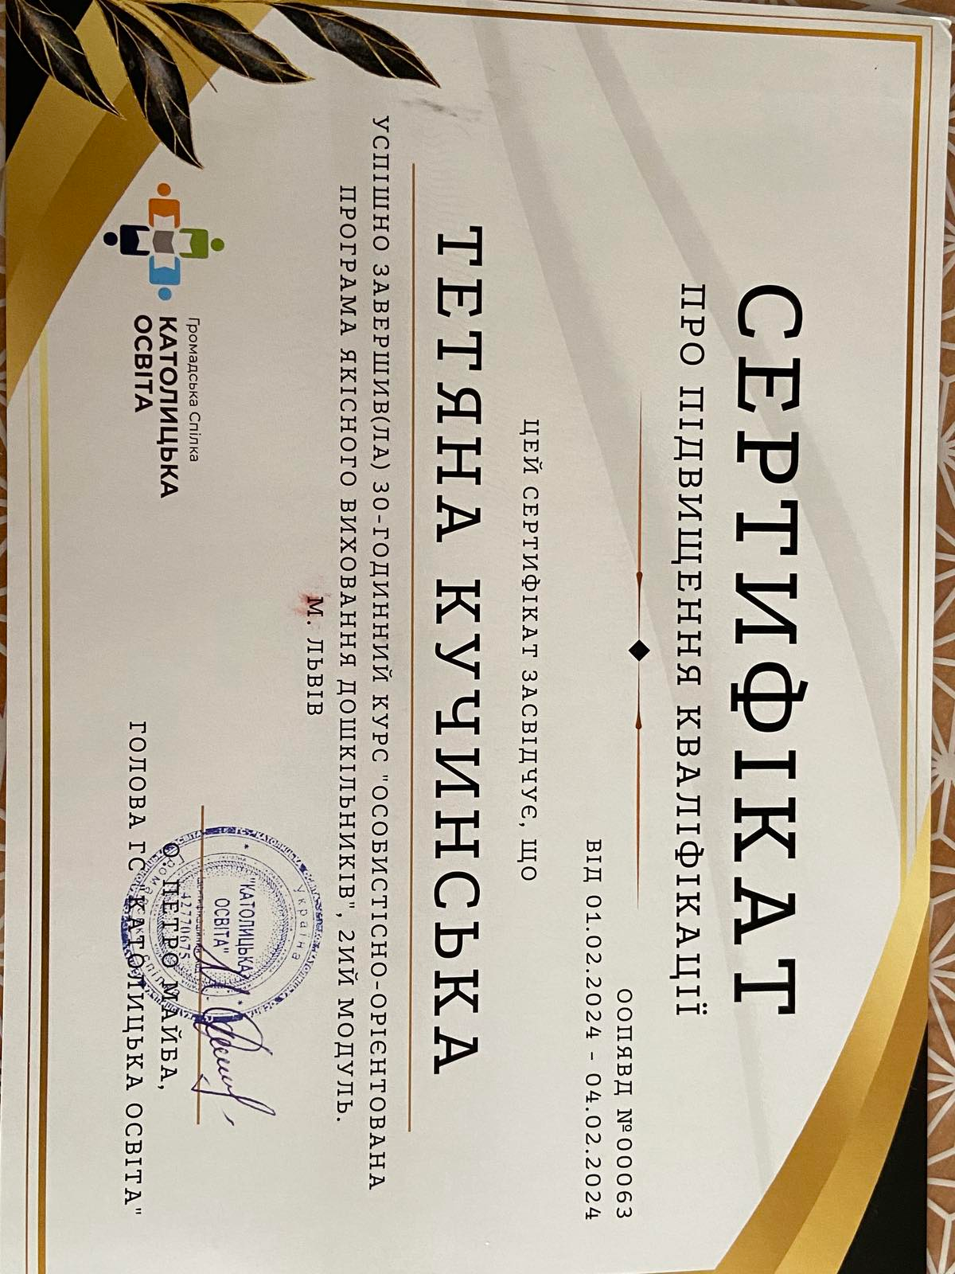
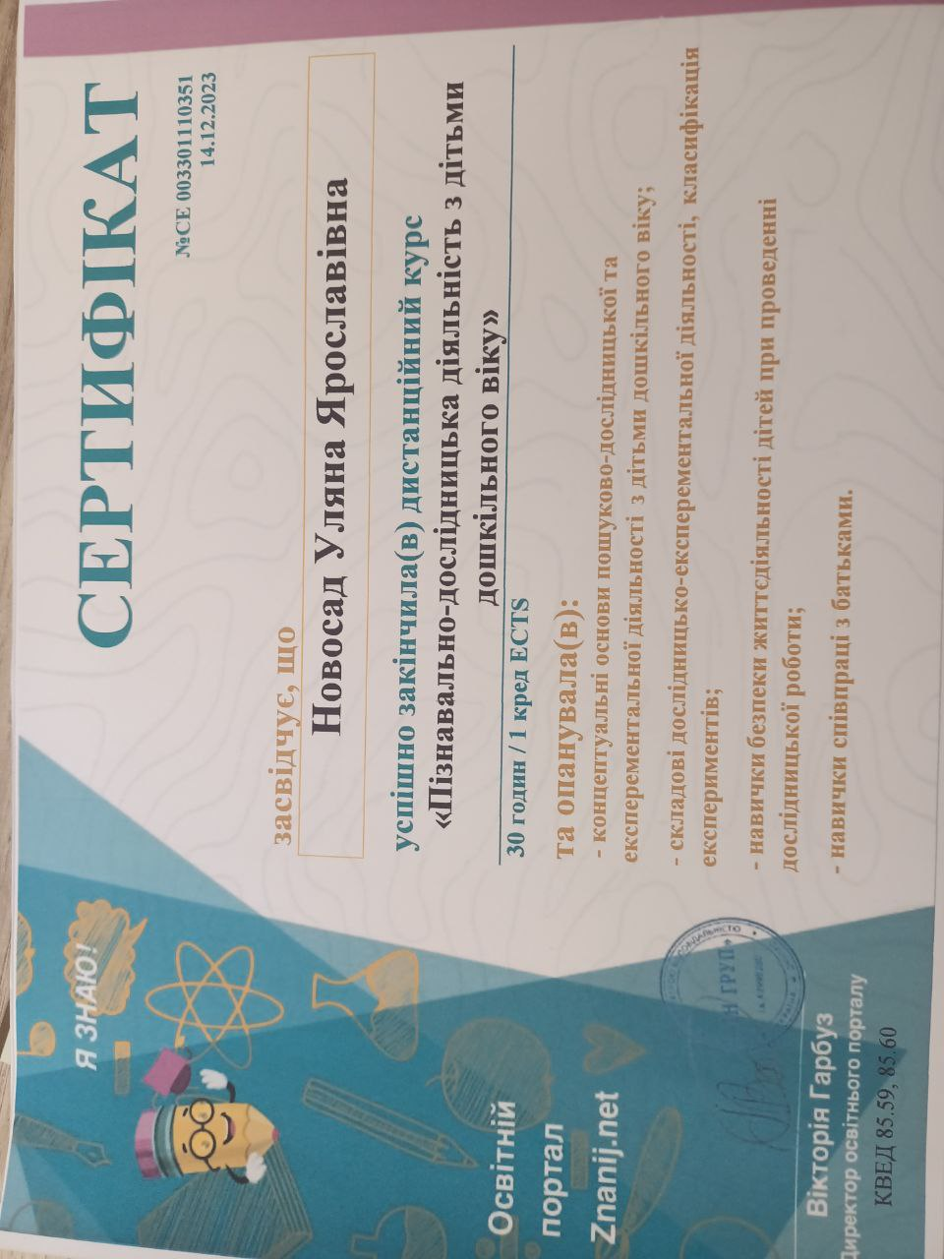
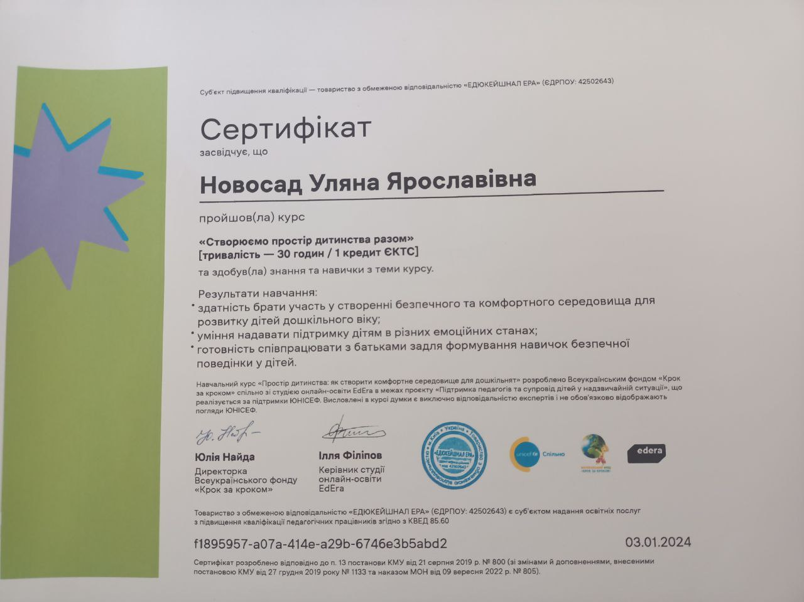
У ЗДОЯС № 7 працює 15 осіб. З них 7 педагогів та 8 працівників обслуговуючого персоналу.
В закладі постійно удосконалюється творчий потенціал кожного педагога. Створюються умови для безперервного підвищення фахового рівня. Так окрім курсі підвищення кваліфікаціїї при ТКМЦНОІМ
Галина БАГРІЙ Уляна БОГІВ
Тетяна КУЧИНСЬКА
Уляна НОВОСАД
Підзаголовок

Slide 6
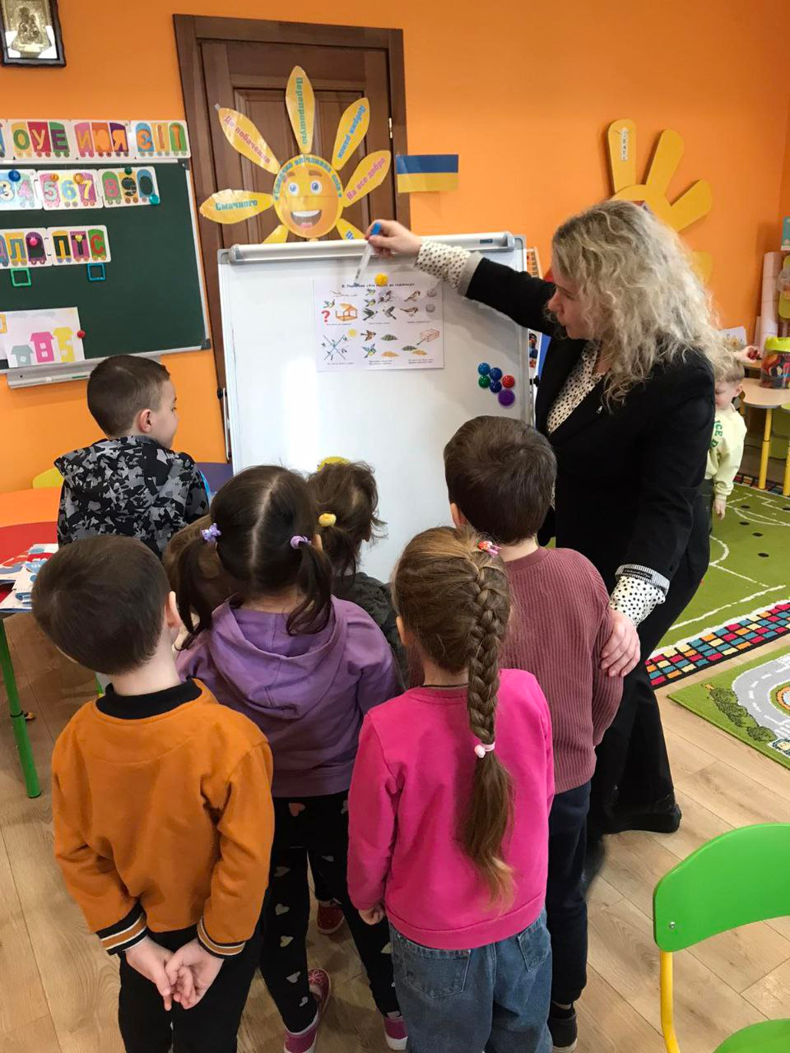
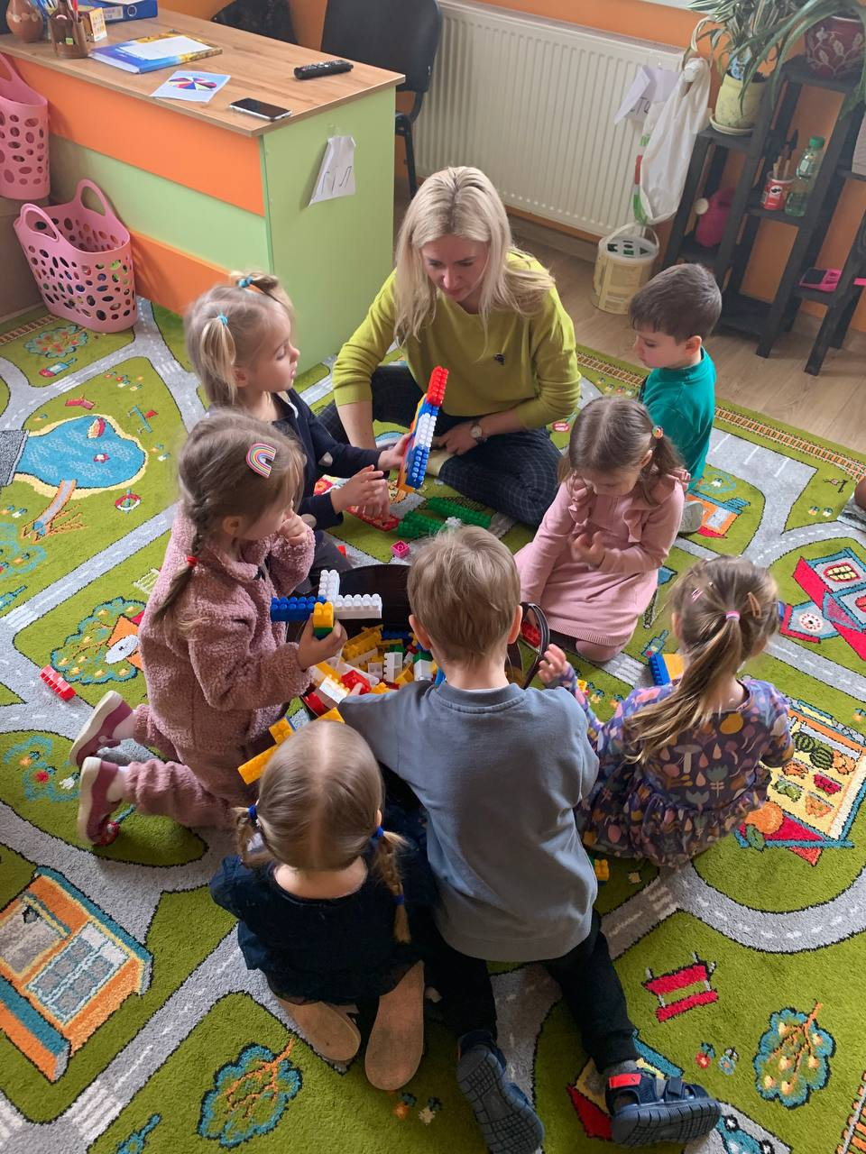
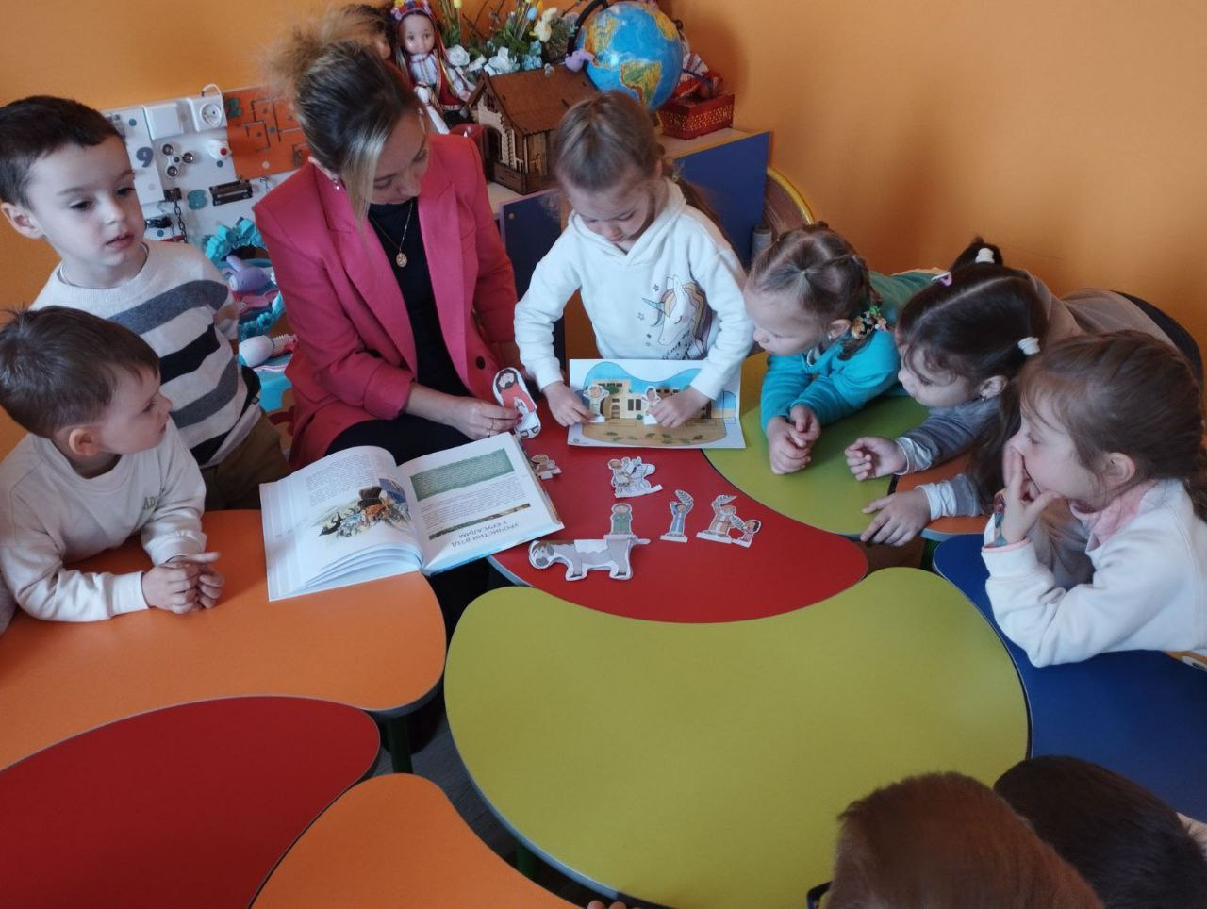
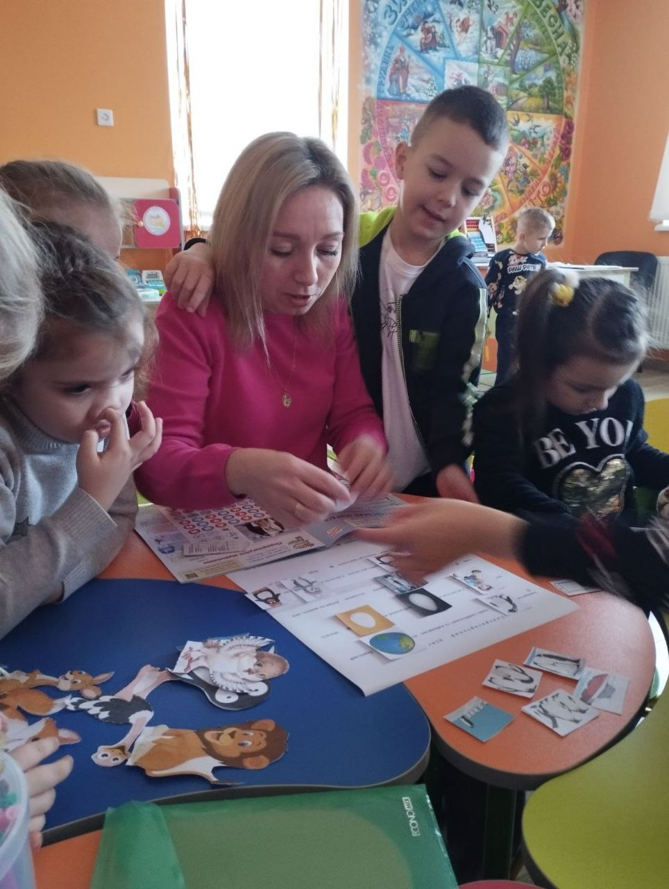
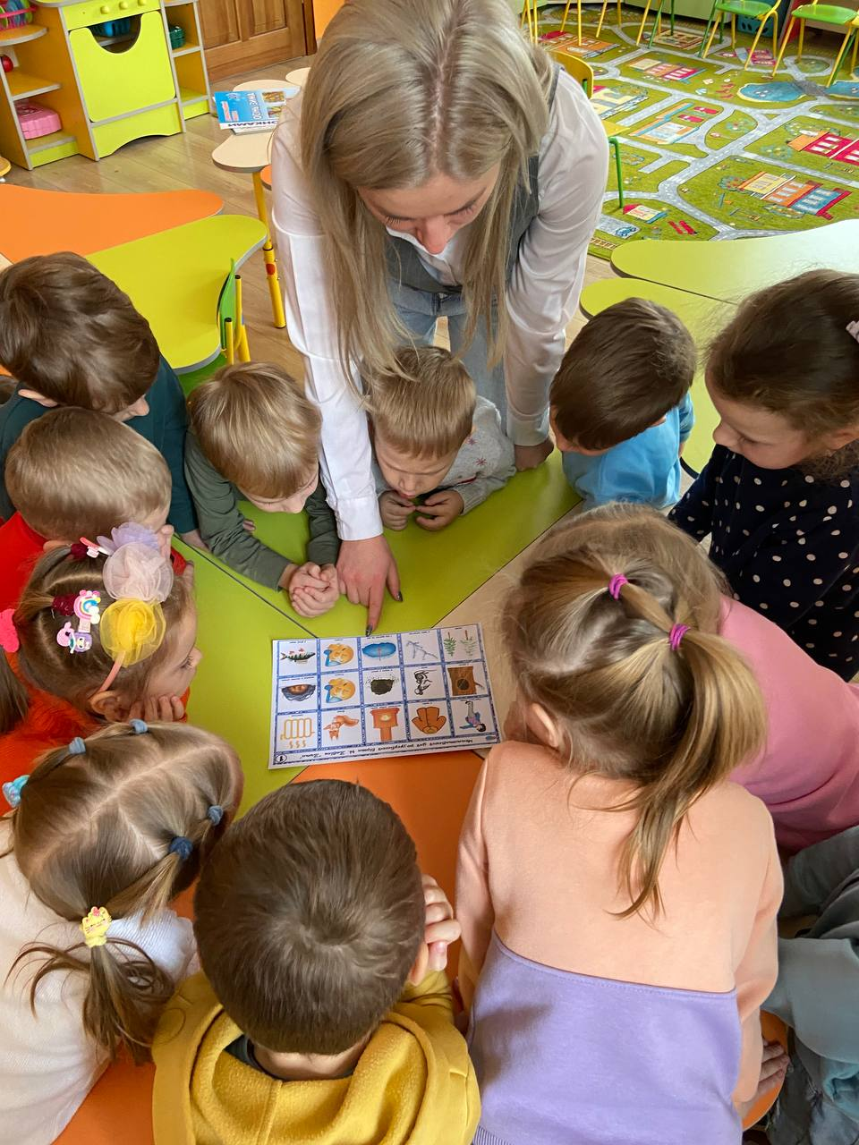
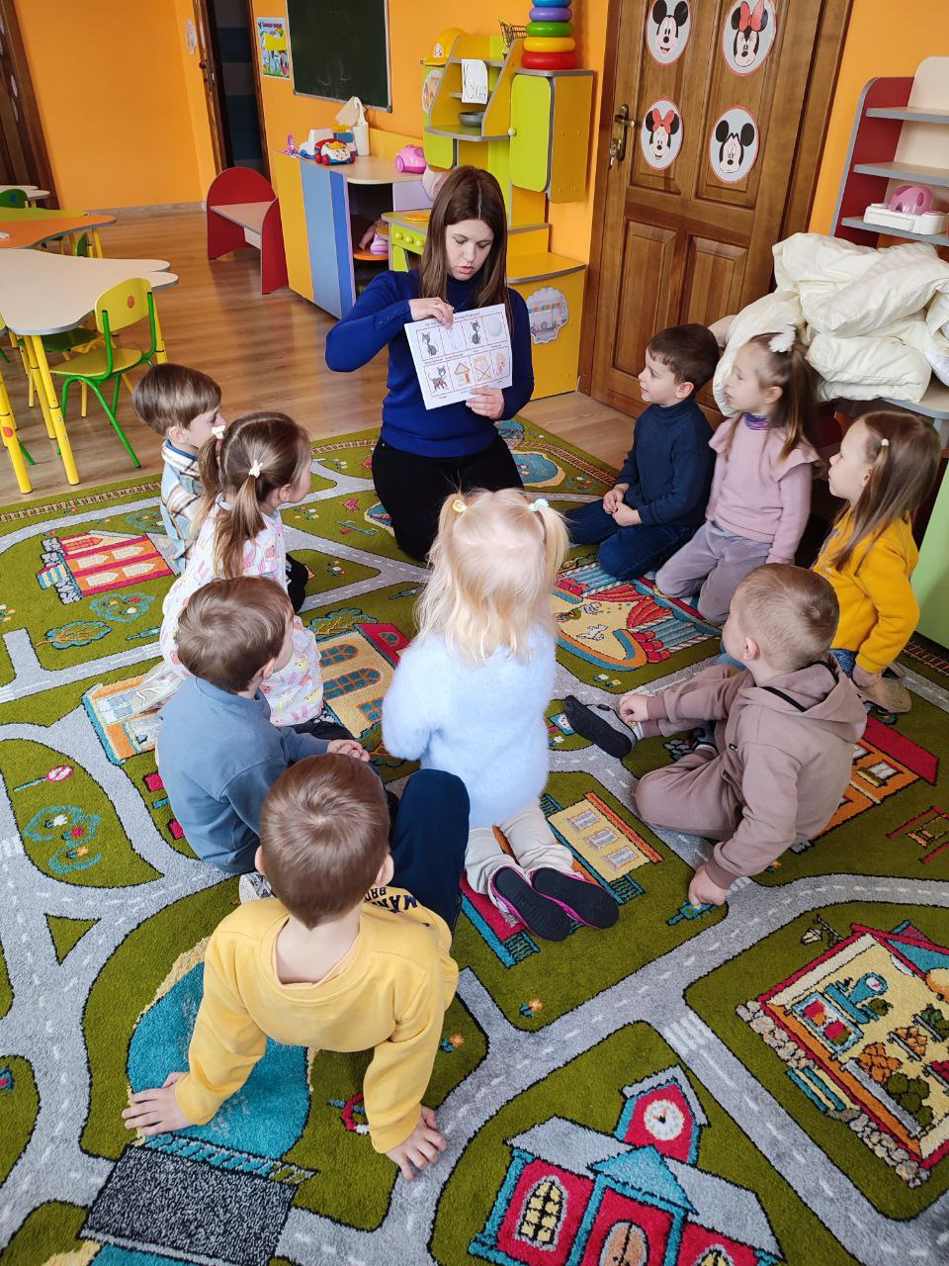
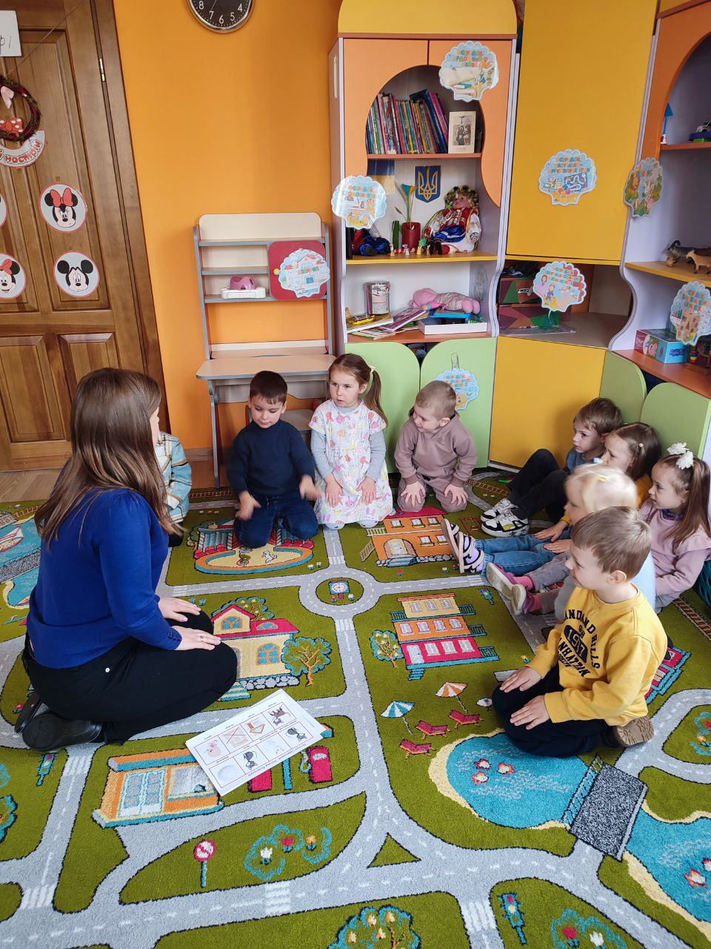
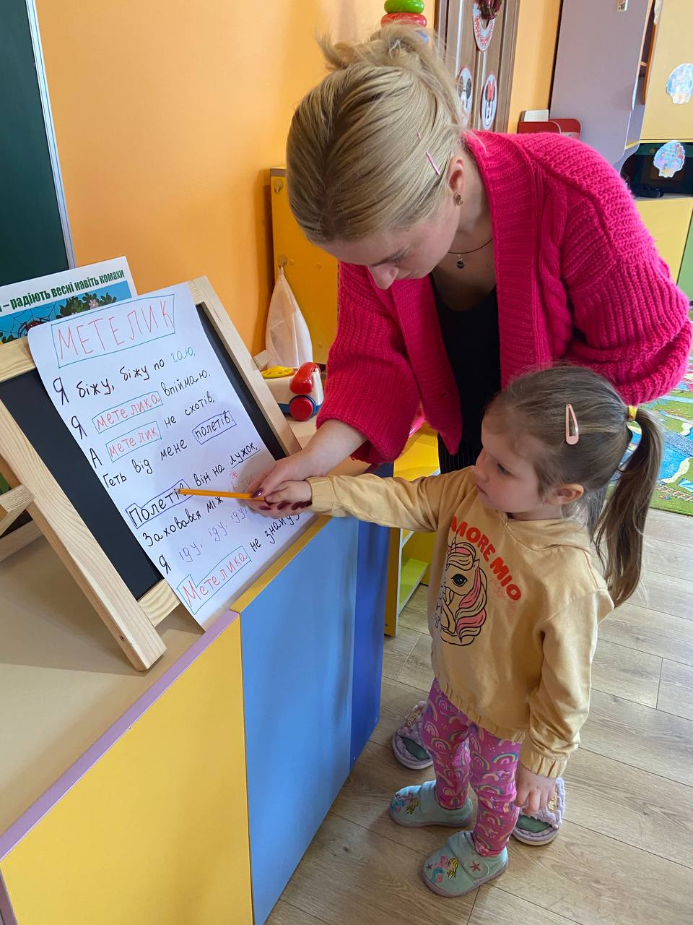
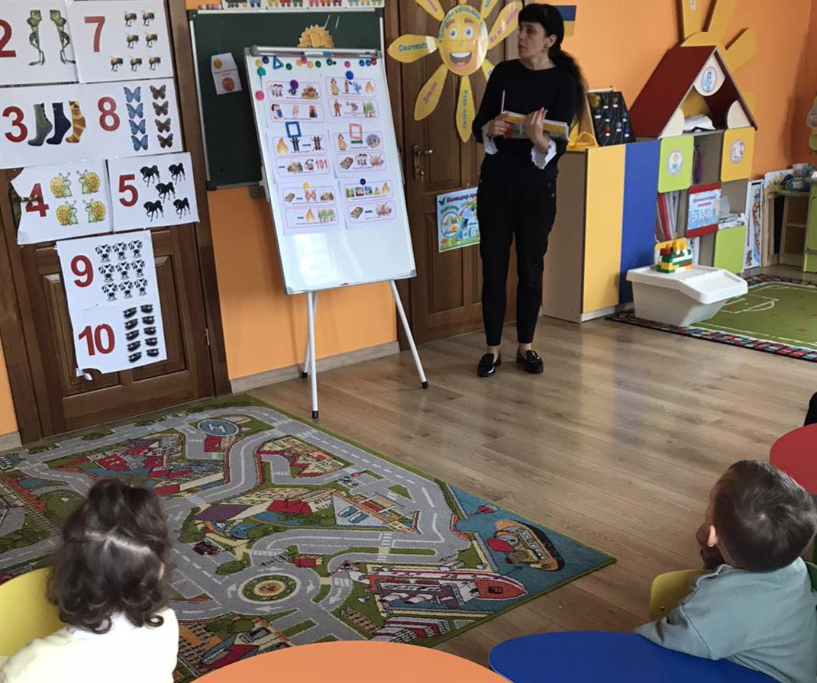
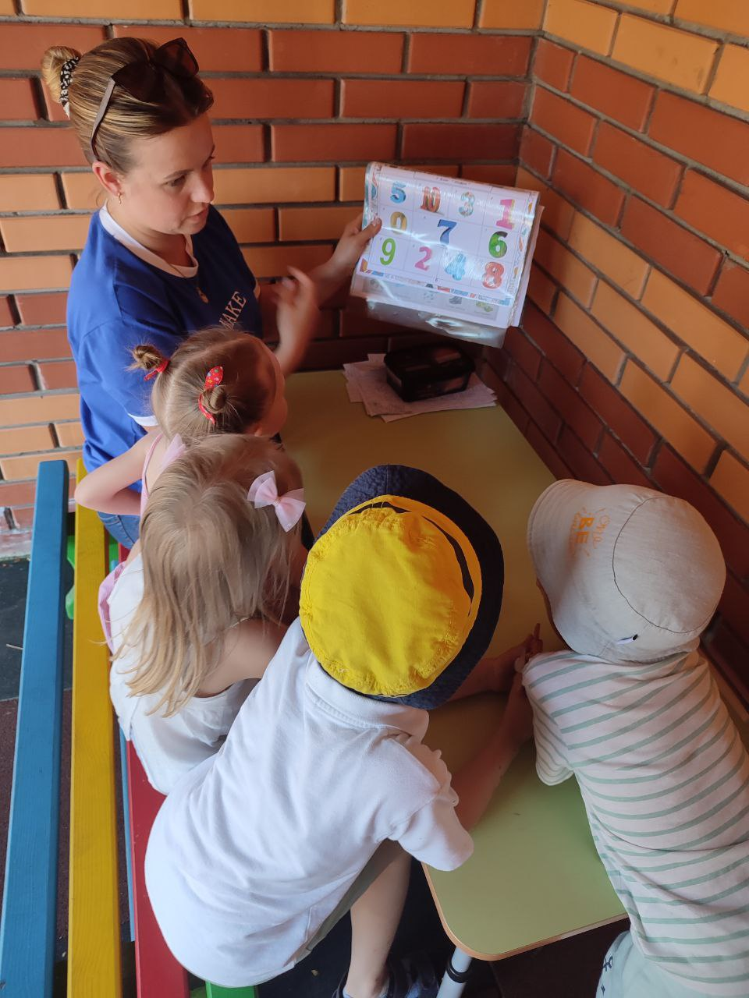
Формування мовленнєвої та
комунікативної
компетенції

Slide 7
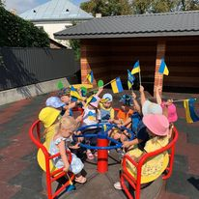
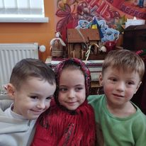
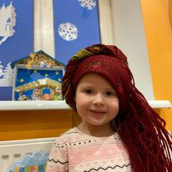
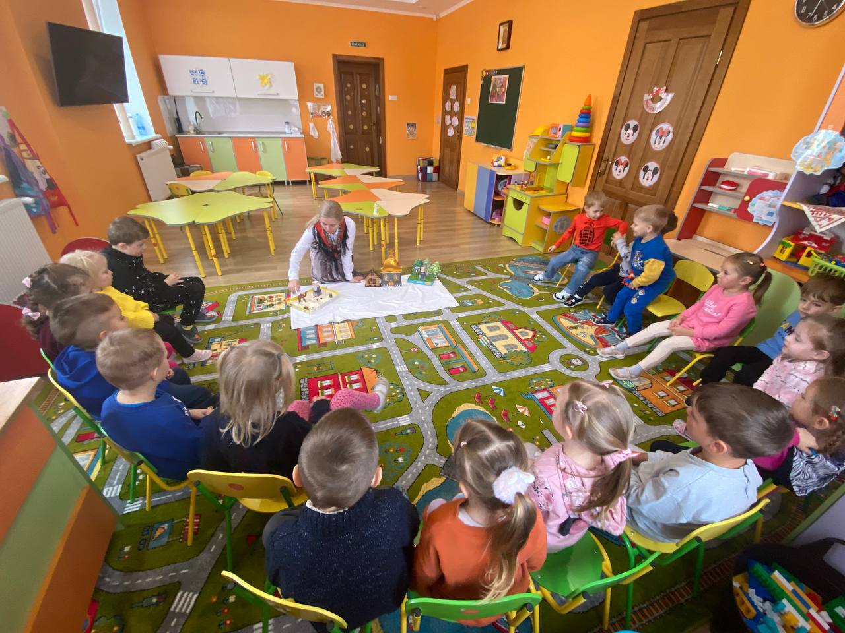
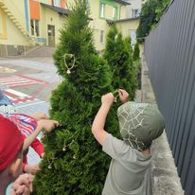
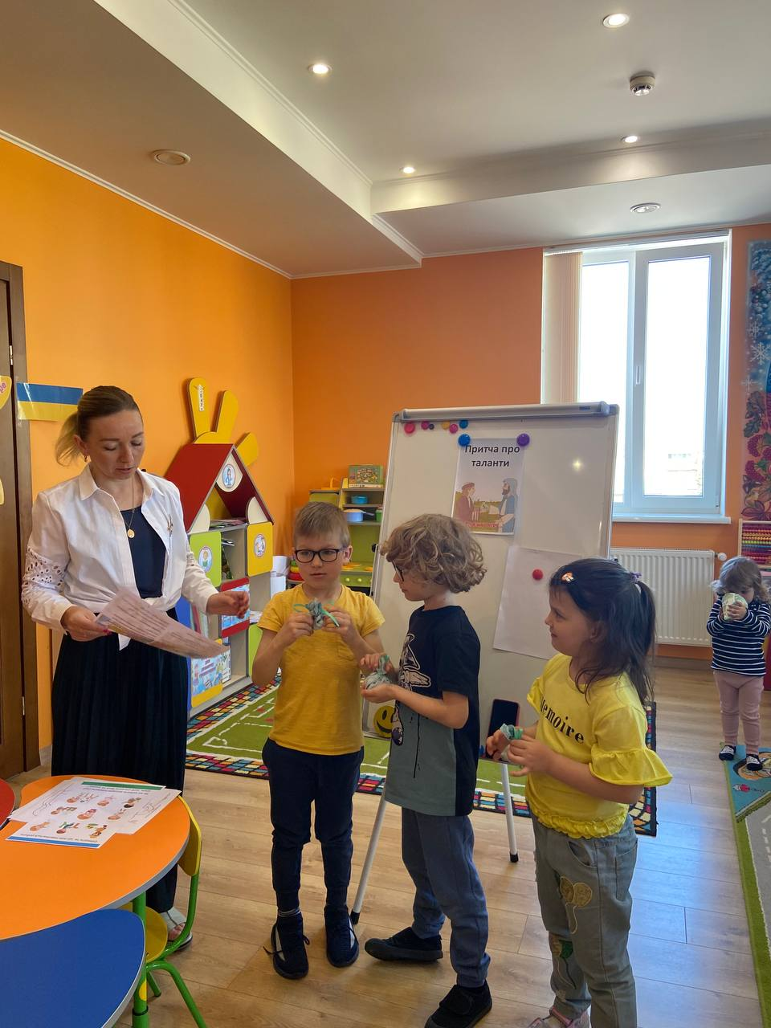
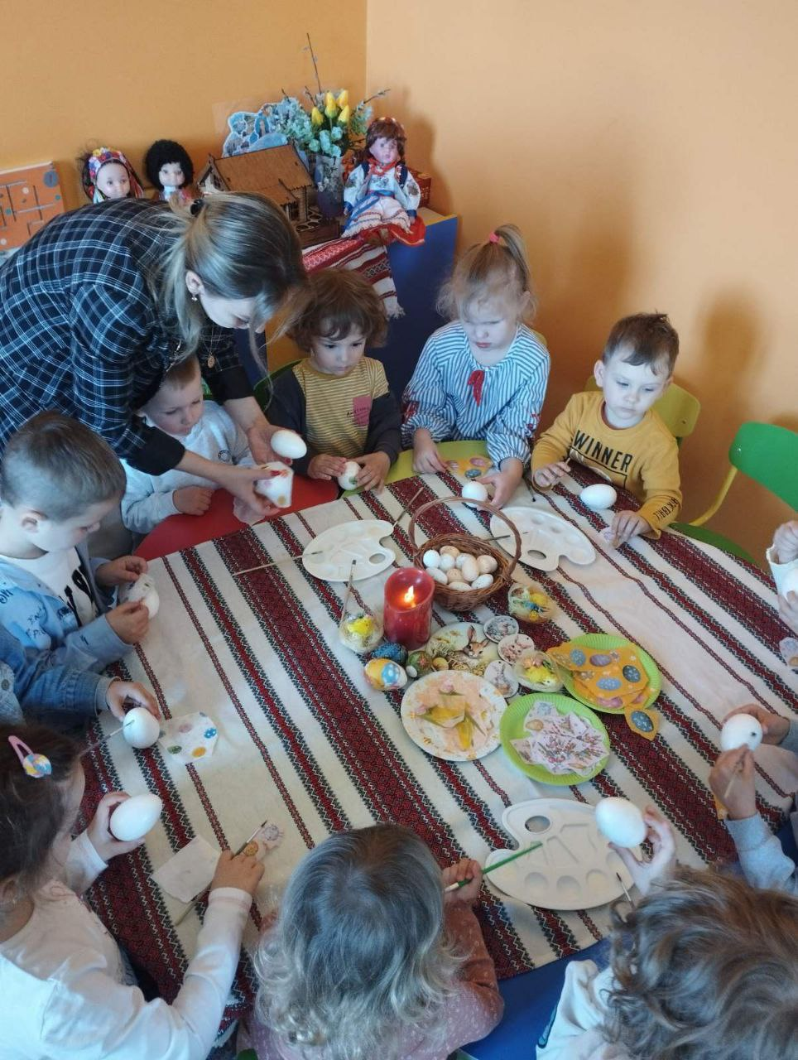
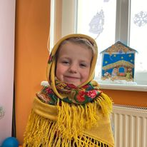
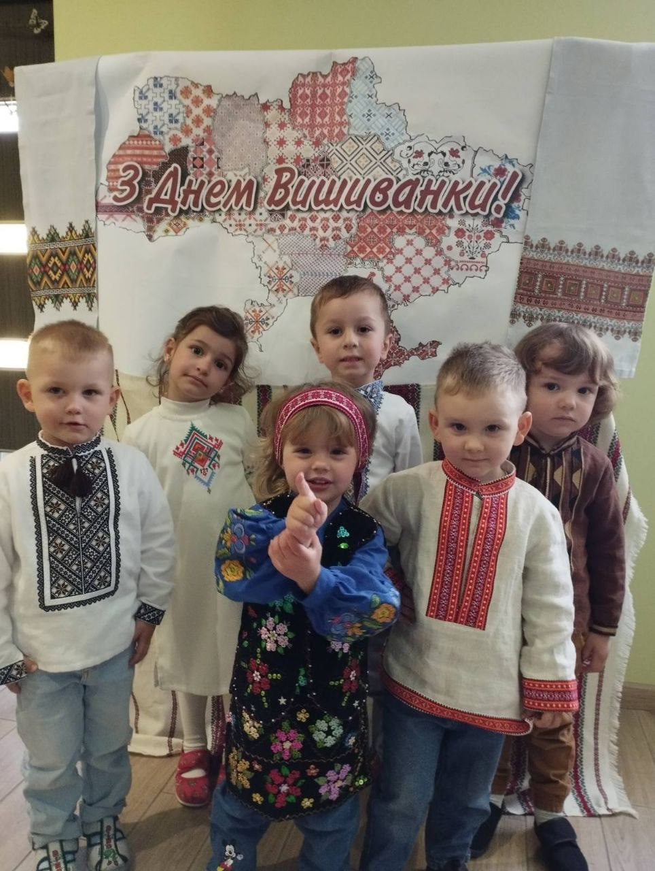
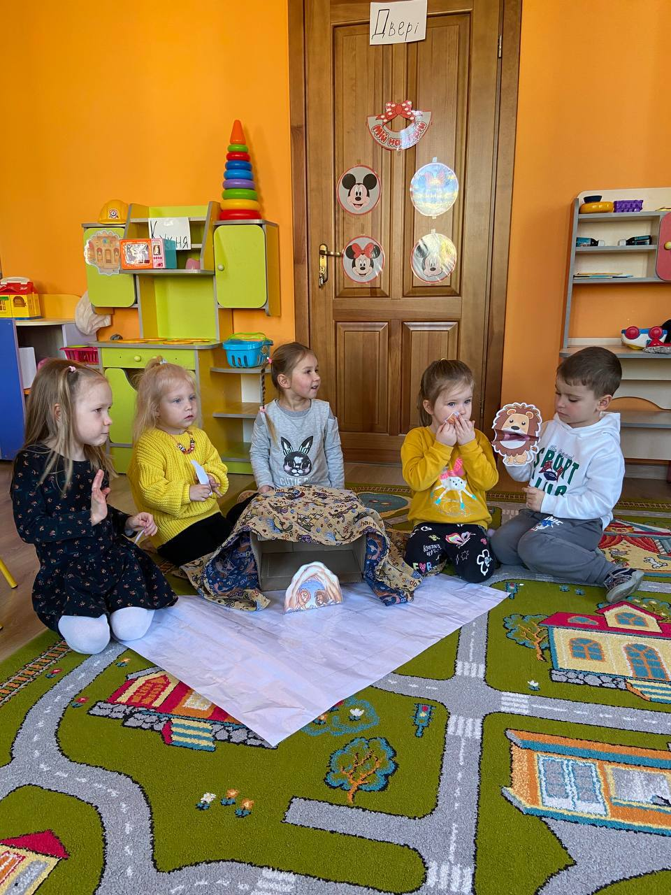
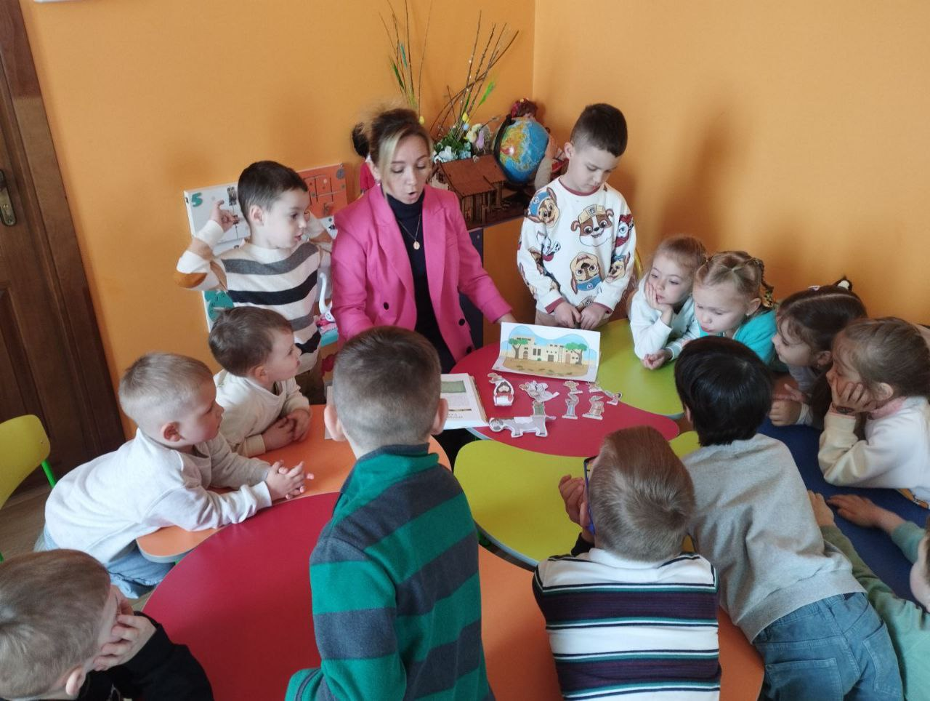
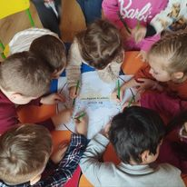
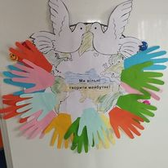
Духовно – моральне виховання

Slide 8


Завдяки співпраці ТЗДОЯС з Тернопільсько Збірівською Архієпархією УГКЦ
Кошторис на 2023 р.
Усього на рік 3 166 100,00 грн
оплата праці і нарахування на заробітну плату - 1 648 000 грн
Використання товарів і послуг– 1 518 070:
- предмети, матеріали, обладнання та інвентар – 59 700 грн - медикаменти - 2 200-00
- продукти харчування- 266 800 - оплата послуг (крім комунальних) – 98 370 грн
комунальні послуг та енергоносіїв – 1 091 000:
- водопостачання та водовідведення – 90 000 грн - електроенергія – 200 000 грн
- оплата природнього газу – 782 000 грн - інші комунальні послуги – 19 000 грн
- оплата комунальних послуг та енергоносіїв 1 091 000 -00 грн
За бюджетні кошти закуплено: на загальну суму 86 059.72 грн
Махрові рушники (30 шт.) -1692.00 грн, Підковдри (10 шт.) -2346.00 грн, Простирадло (10 шт.) – 1026.00 грн,
Наволочки (10 шт.) -624.00 грн, Драбина 3 секційна – 13 700.00 грн, Мегафон – 2975.00 грн
Комплект захисного одягу – 2 793.00 грн, Канцтоварів на 4 363.44- грн,
Стільці дитячі (10 шт.) та столи (2 шт.) -9320.00 грн
Пожежне комплектування у найпростіше укриття – 2 377.62 грн
Робочий інвентар для прибирання території, інструменти, будівельні матеріали – 11 307.78 грн
                Ліхтарі, розетки, продовжувачі - 5415 грн.
                Комплектуючі до сантехніки – 3587 грн, Миючих засобів на 14530.60 грн
                Туалетний папір, паперові серветки, рушники паперові - 6 702. 88 грн
Генератор – 320 000 грн
*ємності для паливно-мастильних мтеріалів – 600 грн,
*футболки та шорти для різноманітних заходів – 4500 грн,
*ноутбук - 6 000 грн.,
*Комплектуючі до паро конвекційної духовки - 2300 грн,
ламінатор - 3547 грн.
* дитячі канцелярські товари (пластилін, кольорові олівці, папір та картон кольоровий, фарби)-5600 грн.,
продукти харчування на суму 8 860 грн.
Подарунки на свято Миколая – 2 786 грн

Slide 9
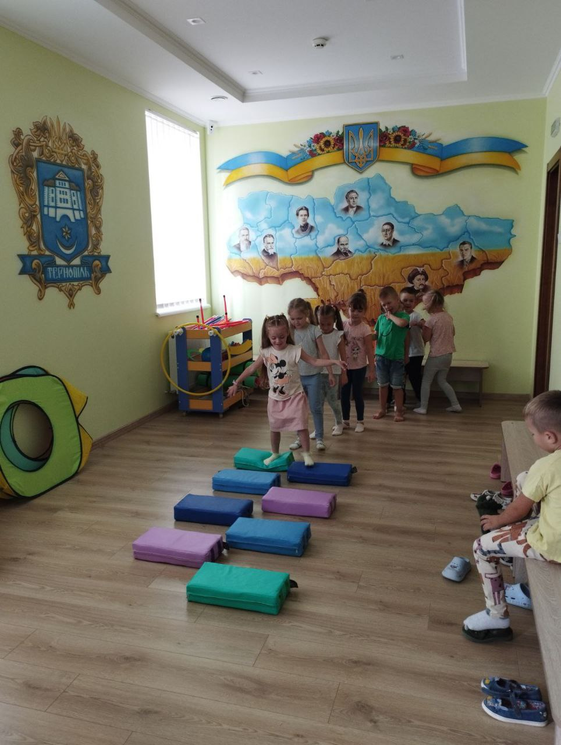
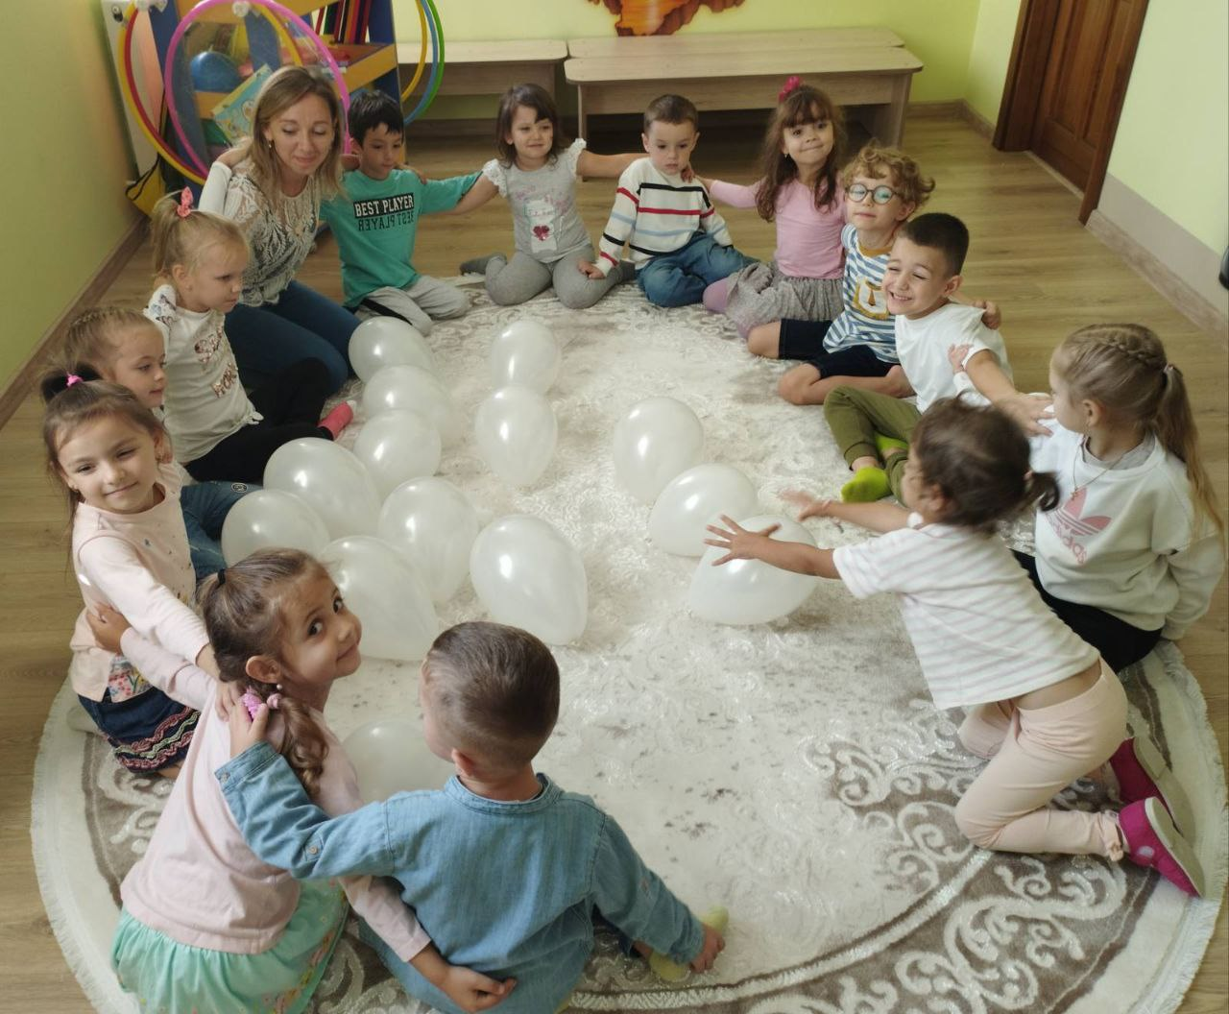
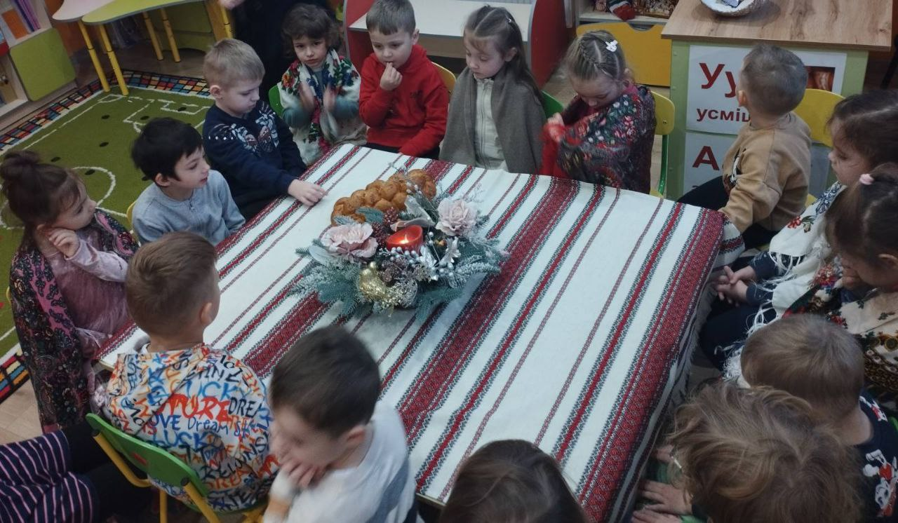
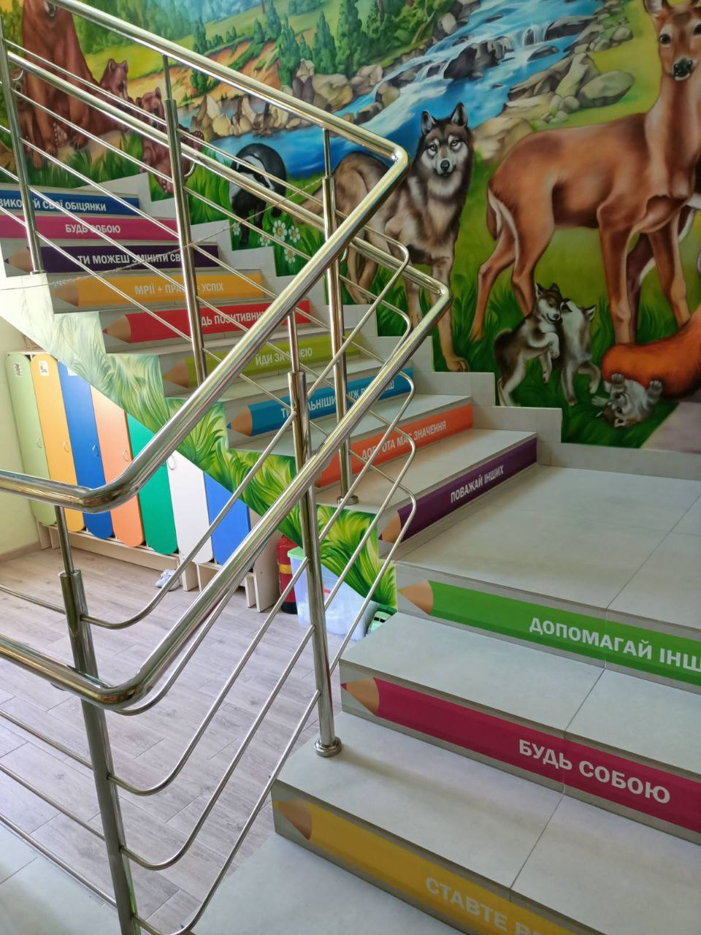
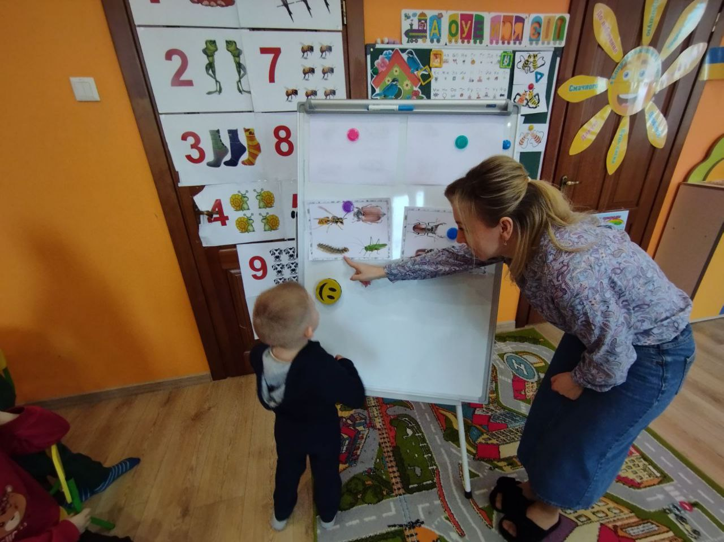
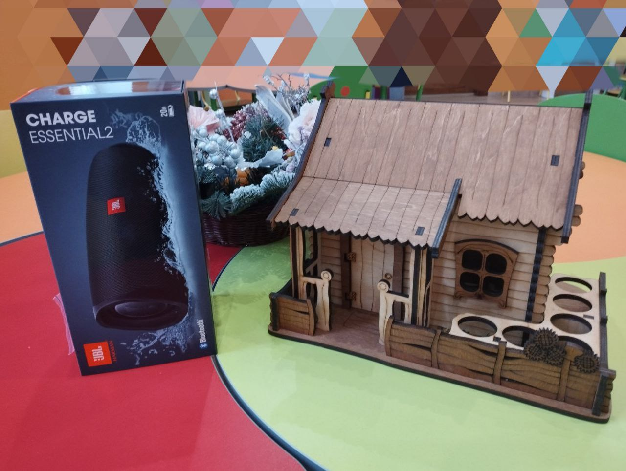
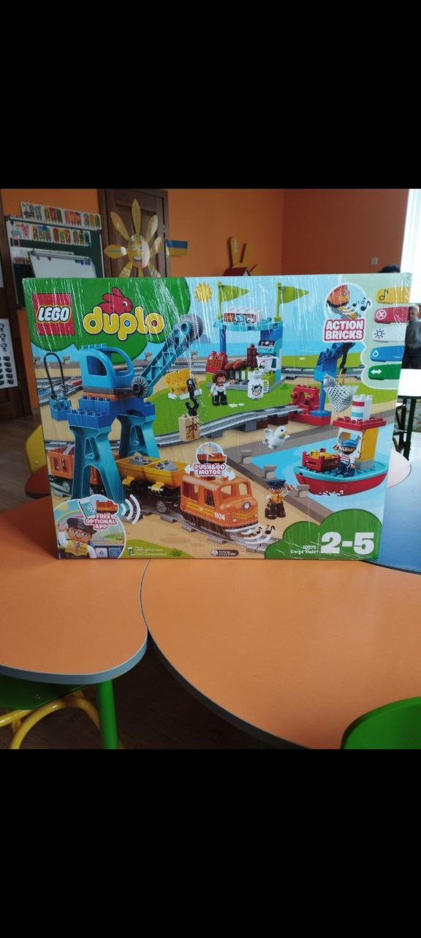
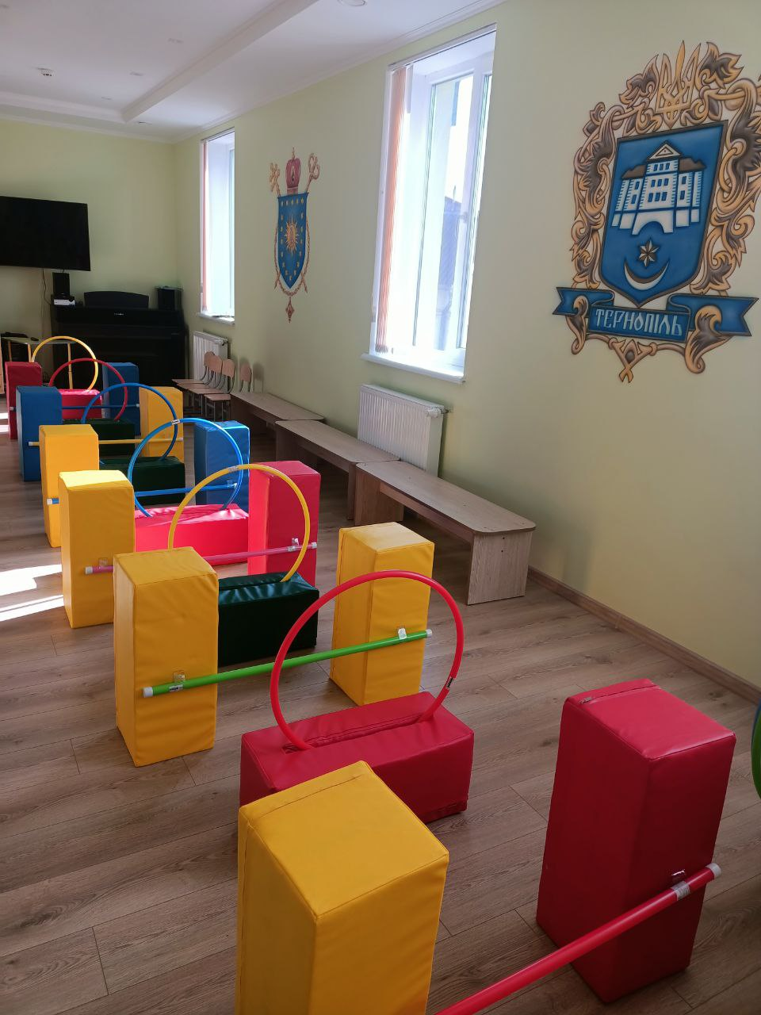
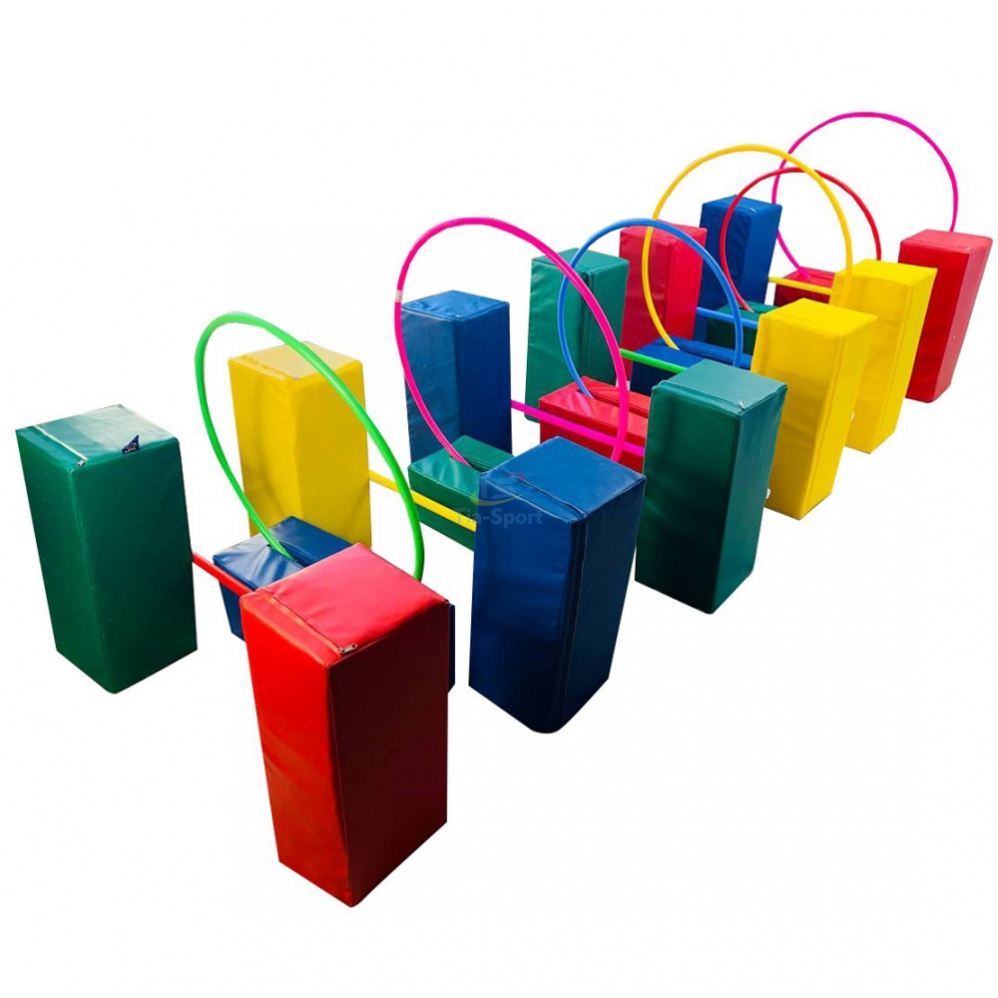
Батьки старшої групи придбали для групи: дидактичні ігри, візочки-іграшкові, ігрові набори майстерні для хлопчиків, лікарня, стоматологія, набори овочів та фруктів, лего DUPLO, клей-пістолет, скатертини корзини для зберігання іграшок, бокси для роздаткових матеріалів, фліпчарт, JBL колонку, канцелярські товари, пластиковий посуд. Допомогли придбати атрибутику до випускного свята Купили модульний спортивний центр та килим для музичної зали, наклейки на сходову клітку – загальна сума 26 560 грн.

Slide 10
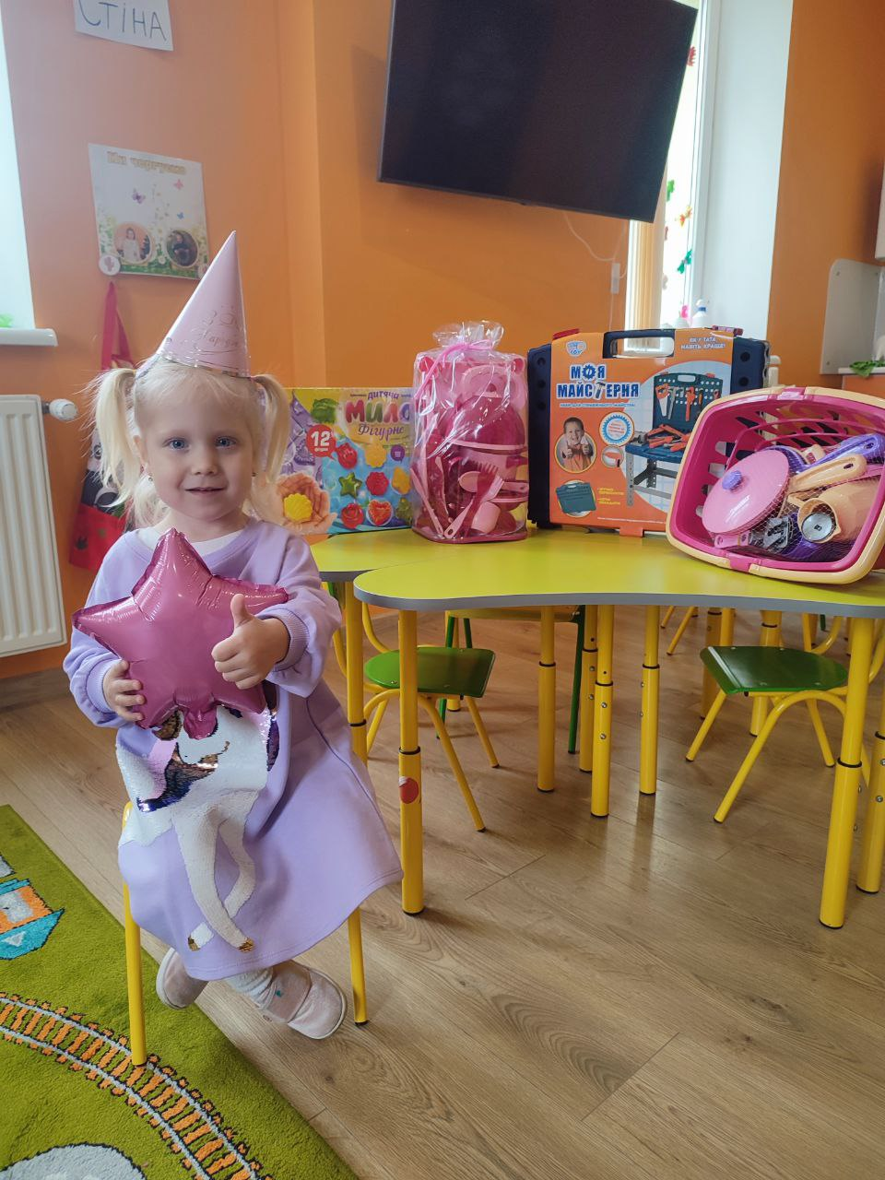
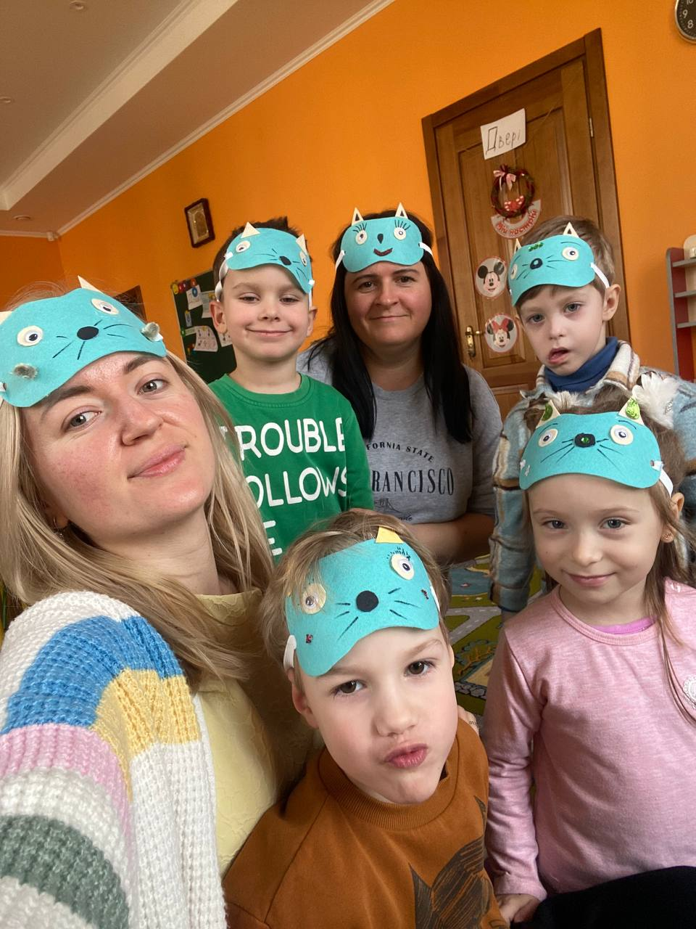
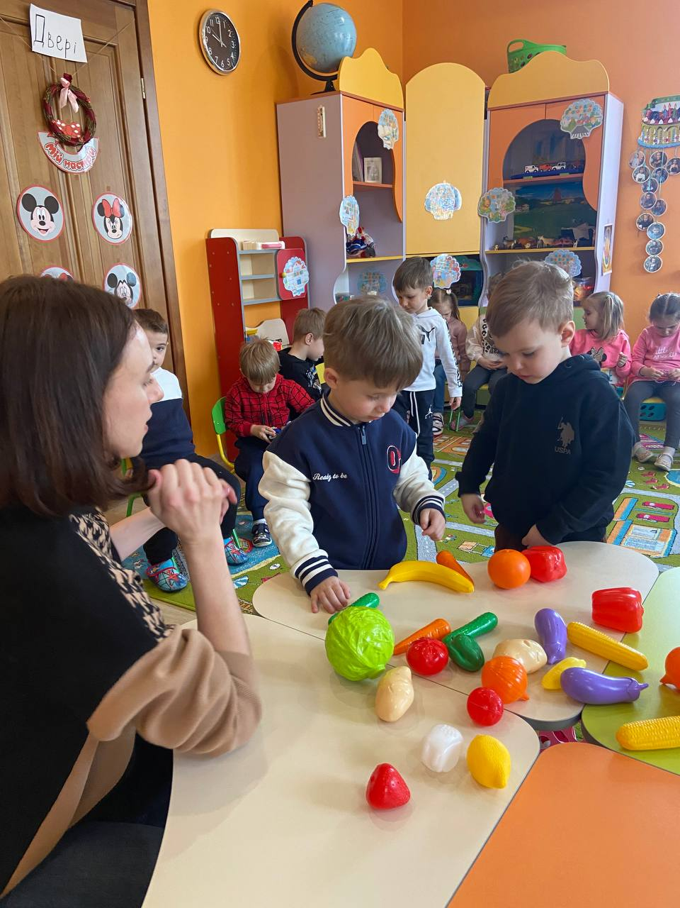
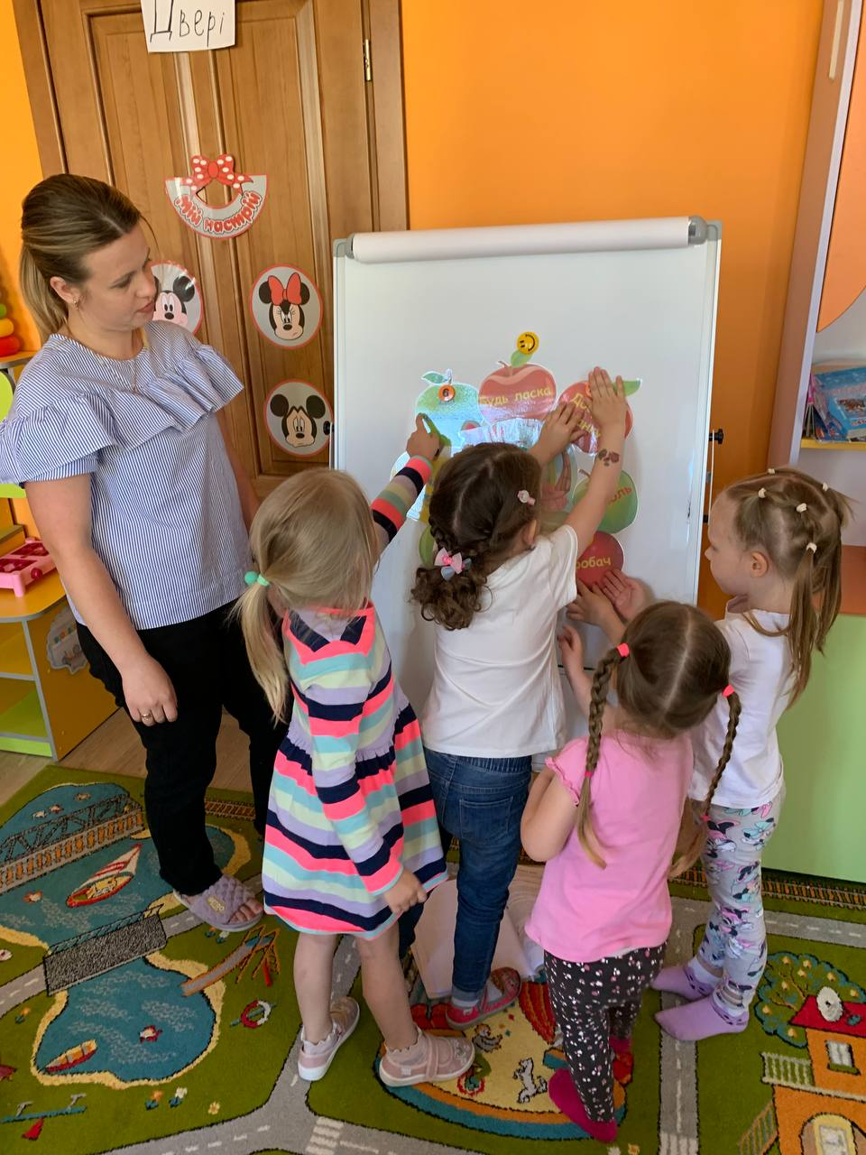
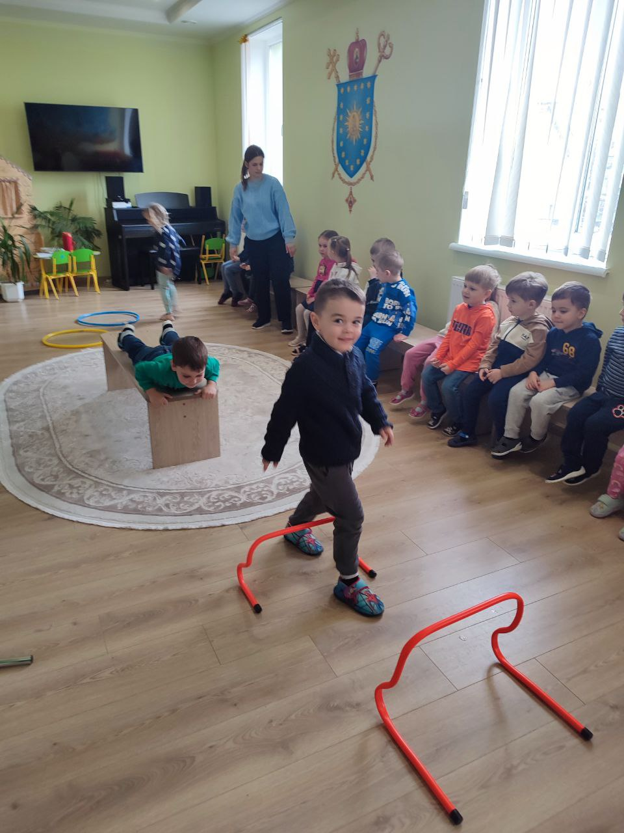
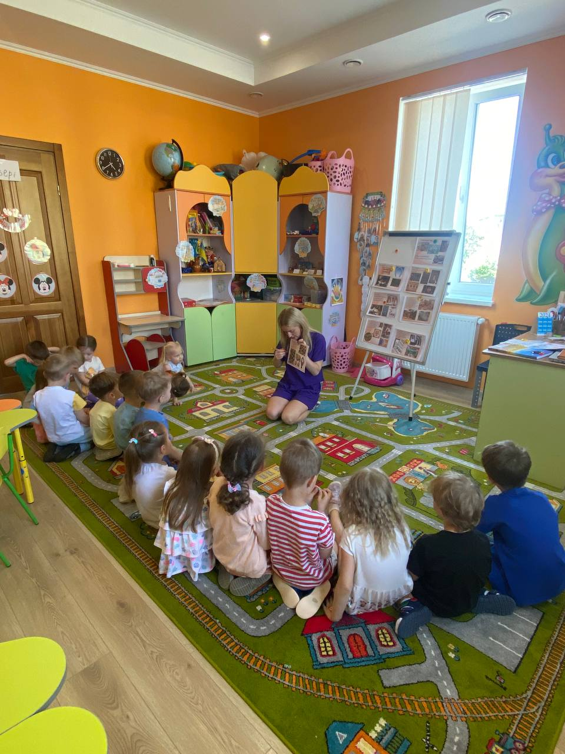
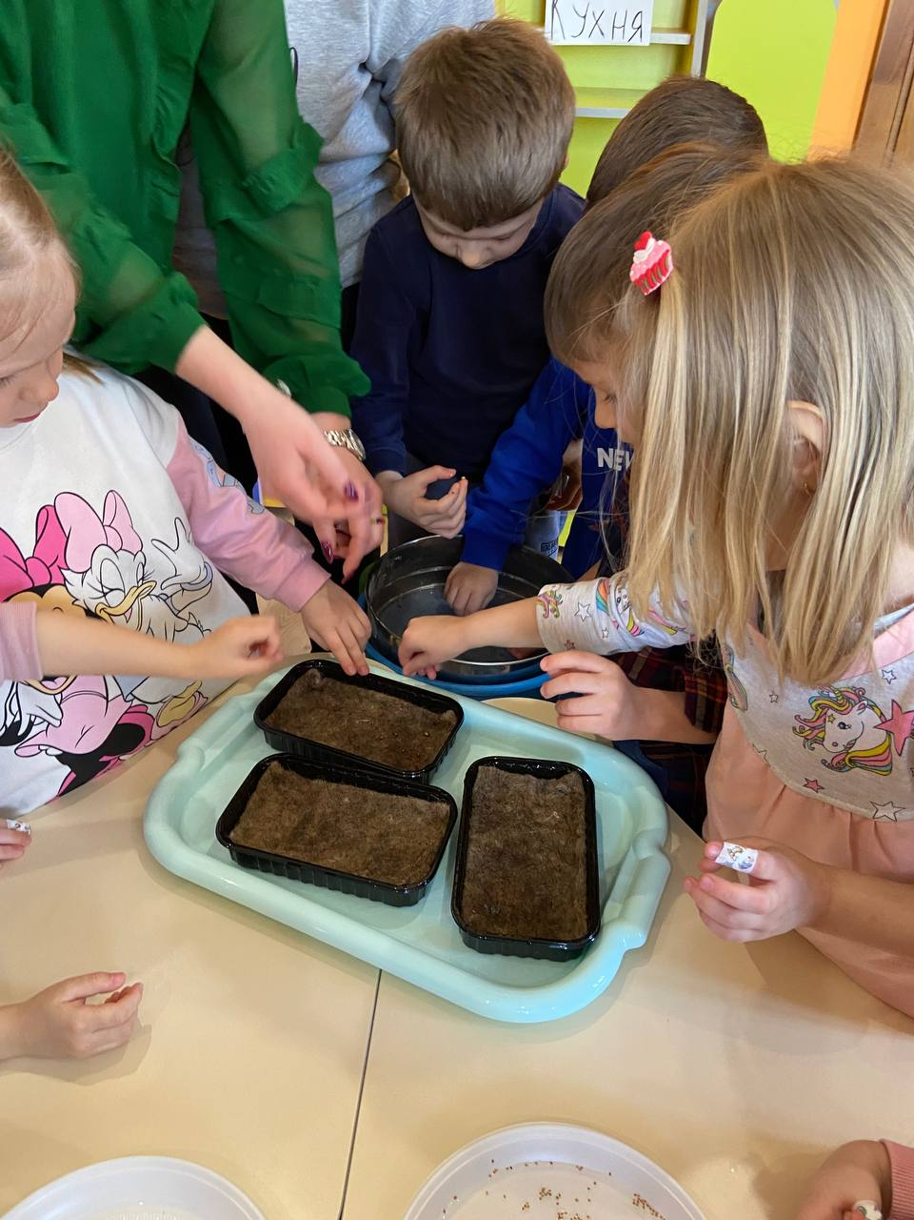
Батьки молодшої групи придбали на групу: килим, прорезинене покриття в укриття, бокси та корзини для іграшок, дидактичні ігри, іграшки для рольових ігор-це лікарня, перукарня, майстерня для хлопців, набори для овочів і фруктів, канцелярське приладдя, поновили груповий посуд, дошку фліпчарт – загальна сума 21 600 грн

Slide 11


З січня 2024 року управління освіти Тернопільської міської ради згідно наказу від 11.01.2024 р. №19 затвердило грошові норми вартості харчування дітей у ЗДО 53 грн (58 грн 30 коп. у літній період) у середніх та старших групах, 40 грн (44 грн у літній період )у І молодших та молодших групах. Для дітей зареєстрованих або один із батьків, яких зареєстровані у Тернопільській міській територіальній громаді плата за харчування становить: 28 грн (30 грн.80 коп. У літній період) у І молодших та молодших групах та 37 грн (40 грн 70 коп. у літній період) у середніх та старших групах. Харчування дітей пільгового контингенту здійснювалось за рахунок міської ради. Сюди входять і діти, батьки яких на даний час захищають нашу Україну, і діти які знаходяться під опікою.
Аналіз норм харчування за І квартал 2024 р.:
Крупи -81%, риба-85%, сир кисломолочний – 71%, свинина -72%,
яйце – 100%, молоко- 110%, сметана – 98%, сухофрукти – 102%,
Масло -110%, м’ясо птиці – 66 %, фрукти – 47%, овочі – 58%,
Олія -59 %

Slide 12








Впродовж року в освітній процес впроваджувалися нові технології, форми та методи навчання

Slide 13







Наші переможці в конкурсах

Slide 14








Шановні батьки! Впродовж навчального року ми отримали багато добрих відгуків, побажань на нашу адресу, як на сторінках в соціальних мережах так і в спілкуванні з вами, і побачили, що ви - люди небайдужі, яких цікавить кожна прожита дитиною хвилина в нашому закладі. Ми вдячні вам за співпрацю!

